Slide 1
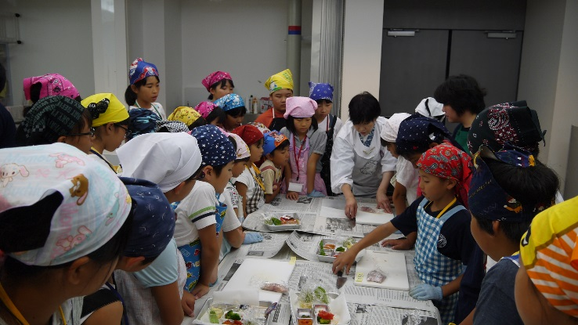
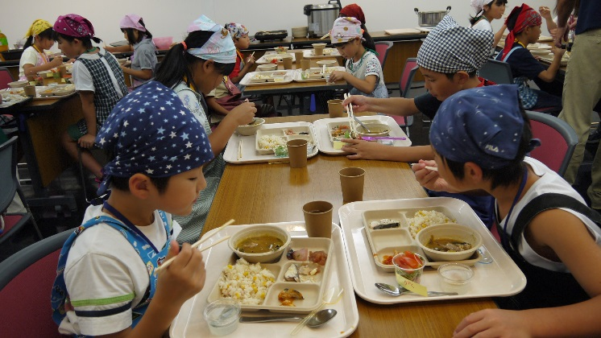
事業ID：2015329893
事業名：アクアマリンの夏まつり～海と日本プロジェクト～
団体名：公益財団法人ふくしま海洋科学館
１）オリジナルイベント開催概要
イベントタイトル | ハッピーオーシャンズプログラム
イベントの 目的・ねらい | 原発事故で避難生活を続けている大熊町の子どもや海から遠くはなれた会津若松市に住む子供たちに新鮮な魚を食べる機会を提供すると共に、水産資源の持続的な活用について考える機会を提供する。
日程 | 2016年7月26日（火）、7月27日（水）、7月28日（木）
開催場所 | 環境水族館アクアマリンふくしま
参加人数 | 92名
主催 | 公益財団法人ふくしま海洋科学館
共催 | 料理研究家 宮内祥子
協力 | 福島県立博物館
告知方法 | 会津若松市内の小学校生全員に学校をとおして募集チラシを配布
２）イベント内容
イベント1 内容 | 会津若松市内の小学生を対象に各日３０名の定員で参加者を募集した。参加者は、福島県立博物館の駐車場発着で、当財団がチャーターした大型バスでアクアマリンふくしま間を送迎した。到着後、料理研究家宮内祥子氏の指導の下、鰆を調理して、食べた。その後、水族館を自由に見学させ、バスで会津若松まで送り届けた。

Slide 2
事業ID：201532989
事業名：アクアマリンの夏まつり～海と日本プロジェクト～
団体名：公益財団法人ふくしま海洋科学館
３）その他
参加者の声 | 夏休みにアクアマリンふくしまに来ることができて良かった。 調理をうまくできるか心配だったが、うまくできた。 魚が美味しかった。 これからも魚をたくさん食べていきたい。
配布資料 （資料データがある場合、レポートに添付して提出してください。） | 参加者募集チラシ（添付）
メディア掲出 | 雑誌、新聞の記事、広告、ラジオ、テレビパフリシティ
その他特記事項

Slide 3
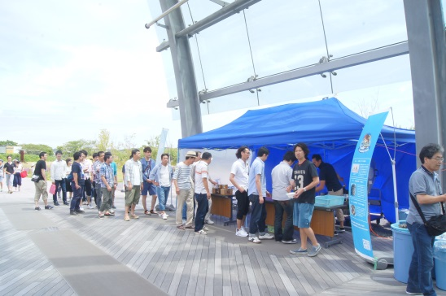
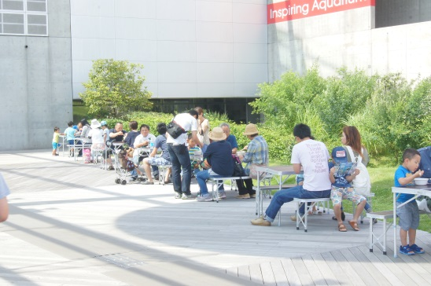
事業ID：2015329893
事業名：アクアマリンの夏まつり～海と日本プロジェクト～
団体名：公益財団法人ふくしま海洋科学館
１）オリジナルイベント開催概要
イベントタイトル | 調べラボ ～ふくしまの魚を食べてみよう～
イベントの 目的・ねらい | 福島県で獲れた魚介類を観客の目の前で捌いて、放射性物質量を測定することによって、現在の福島沿岸の魚介類の安全性を理解してもらう。また、現在行われている試験操業の魚の試食を行うことによって福島県の魚の風評被害を軽減する。
日程 | 2016年7月16日（土）～7月18日（月）
開催場所 | 環境水族館アクアマリンふくしま エントランス前、アクアルーム
参加人数 | 約2,000人
主催 | 公益財団法人ふくしま海洋科学館
共催
協力
告知方法 | プレスリリース、広告、折込、学校、観光施設へのチラシ・ポスターの配布、ホームページ、ＳＮＳでの告知
２）イベント内容
イベント1 内容 | ●福島県で行われている試験操業で水揚げされた水産物を調理し提供した。 7/16 松川浦産アサリの味噌汁 500食 7/17 小名浜産ツブガイカレー 600食 7/18 小名浜産ワタリガニの味噌汁 500食 ●放射性物質測定実演 7/17 アクアルームにて東京電力福島第一原子力発電所の近傍で採れた魚 の放射性物質測定の実演を行った。 参加者 400名

Slide 4
事業ID：2015329893
事業名：アクアマリンの夏まつり～海と日本プロジェクト～
団体名：公益財団法人ふくしま海洋科学館
３）その他
参加者の声 | 福島県産魚介類に抵抗はない様子で多くの来館者が試食に訪れた。 多くが無料での提供を喜ぶ声だったが中には「福島の魚ってもう大丈夫なんだねぇ」「私はもう気にせず食べてるよ！」という内容の声もよく聞こえた。 ツブガイカレーを提供した際は、使用している野菜の産地を気にする参加者がいたが、すべて、いわき産だと答えると嬉しそうな表情でカレーを受け取っていたのが印象的だった。
配布資料 （資料データがある場合、レポートに添付して提出してください。）
メディア掲出 | 雑誌、新聞の記事、広告、ラジオ、テレビパフリシティ
その他特記事項

Slide 5
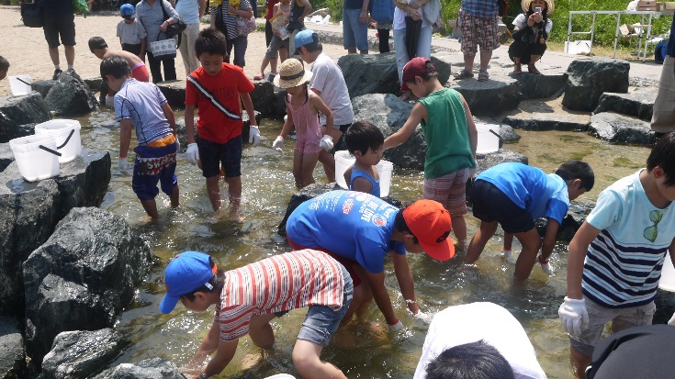
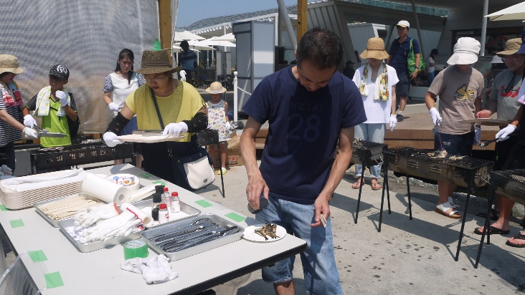
事業ID：2015329893
事業名：アクアマリンの夏まつり～海と日本プロジェクト～
団体名：公益財団法人ふくしま海洋科学館
１）オリジナルイベント開催概要
イベントタイトル | 魚のつかみどり
イベントの 目的・ねらい | 生きた魚を手でつかみ、つかまえた魚をその場で焼いて食べて帰っていただくことで、子どもたちに命を頂戴する意味を考えさせる。
日程 | 2016年7月30日（土）、7月31日（日）、8月6日（土）、8月7日（日）
開催場所 | 環境水族館アクアマリンふくしま 蛇の目ビーチ
参加人数 | 272名
主催 | 公益財団法人ふくしま海洋科学館
共催
協力
告知方法 | プレスリリース、広告、折込、学校、観光施設へのチラシ・ポスターの配布、ホームページ、ＳＮＳでの告知
２）イベント内容
イベント1 内容 | 各日、10：30、11：30、12：30、13：30の4回、定員15名、参加費500円で開催した。 参加希望者が定員を超えた場合には、職員とジャンケンを行い参加者を決定した。 つかみどりは、蛇の目ビーチの潮溜りにマアジを放し、3分間で捕れるだけ捕らせた。しかし、初日に食べきれないくらい捕った参加者がいたため、開始前の説明の際に食べきれる分だけ捕まえるよう伝えるようにした。 捕まえた魚は、職員が下ごしらえをして、参加者に炭火で焼いてもらい、食べて帰ってもらった。

Slide 6
事業ID：2015329893
事業名：アクアマリンの夏まつり～海と日本プロジェクト～
団体名：公益財団法人ふくしま海洋科学館
３）その他
参加者の声 | ほぼ全ての回で参加希望者が定員を超え、ジャンケンを行ったが、ジャンケンに負けて参加できなかった子どもはたいへんに残念がっていた。 参加できた子どもたちは、大きな歓声をあげながら夢中で魚を捕っていた。しかし、炭火焼は親任せにすることが多く見られた。捕った魚は塩焼きにしたが、美味しいと言って食べていた。
配布資料 （資料データがある場合、レポートに添付して提出してください。）
メディア掲出 | 雑誌、新聞の記事、広告、ラジオ、テレビパフリシティ
その他特記事項

Slide 7
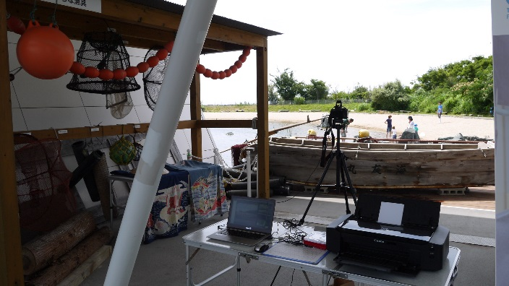
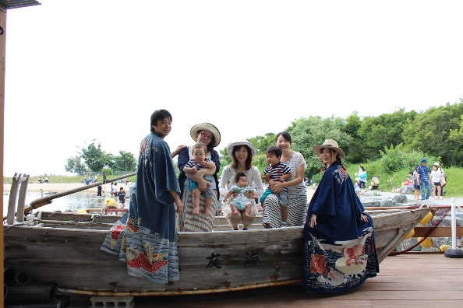
事業ID：2015329893
事業名：アクアマリンの夏まつり～海と日本プロジェクト～
団体名：公益財団法人ふくしま海洋科学館
１）オリジナルイベント開催概要
イベントタイトル | 万祝記念撮影会
イベントの 目的・ねらい | 漁師の晴れ着の万祝を着て、伝馬船に乗船して記念撮影をしていただくことで、漁業の伝統文化に関する知識や関心の高揚を図る。また、ふくしま海洋科学館に来館した思い出を持ち帰っていただく。
日程 | 2016年7月16日（土）～7月18日（月）
開催場所 | 環境水族館アクアマリンふくしま 子ども体験館アクアマリンえっぐ
参加人数 | 258人
主催 | 公益財団法人ふくしま海洋科学館
共催
協力
告知方法 | プレスリリース、広告、折込、学校、観光施設へのチラシ・ポスターの配布、ホームページ、ＳＮＳでの告知
２）イベント内容
イベント1 内容 | 蛇の目ビーチを背景にアクアマリンえっぐの桟橋上に伝馬船を設置し、撮影希望者に万祝を着て乗船させ、記念撮影を行った。撮影をした写真は、撮影日と海と日本プロジェクトのロゴを入れて２Lサイズの写真用紙に印刷し、その場でプレゼントした。

Slide 8
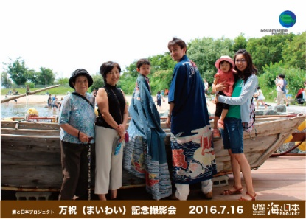
事業ID：2015329893
事業名：アクアマリンの夏まつり～海と日本プロジェクト～
団体名：公益財団法人ふくしま海洋科学館
３）その他
参加者の声 | 万祝記念撮影会というバナーを出して参加者を募ったが、万祝自体が何か分からず、参加しない方が多かった。また、観光地などで半強制的に購入させられる写真と勘違いされて、敬遠される傾向にもあった。しかし、参加した人からは、このような立派な写真を無料でもらえてうれしい、良い記念になったという声が多く寄せられた。
配布資料 （資料データがある場合、レポートに添付して提出してください。）
メディア掲出 | 雑誌、新聞の記事、広告、ラジオ、テレビパフリシティ
その他特記事項

Slide 9
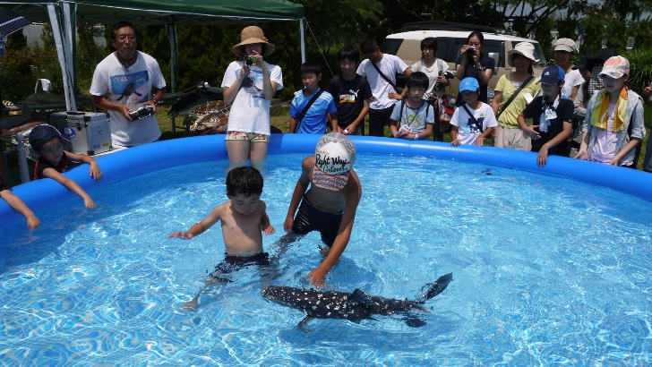
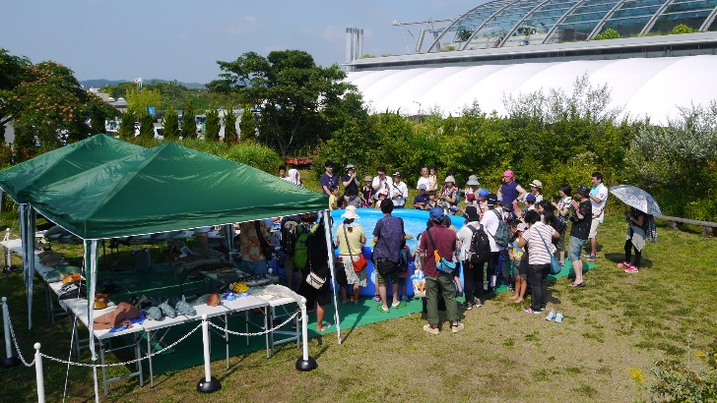
事業ID：2015329893
事業名：アクアマリンの夏まつり～海と日本プロジェクト～
団体名：公益財団法人ふくしま海洋科学館
１）オリジナルイベント開催概要
イベントタイトル | 海洋楽教室
イベントの 目的・ねらい | シーラカンスやシュモクザメなど本物そっくりなロボットを泳がせたり、一緒に泳いだりして、海洋生物への興味や関心の高揚を図る。
日程 | 2016年8月6日（土）、8月7日（日）
開催場所 | 環境水族館アクアマリンふくしま えっぐの森
参加人数 | 200名
主催 | 公益財団法人ふくしま海洋科学館
共催 | 海洋楽研究所
協力
告知方法 | プレスリリース、広告、折込、学校、観光施設へのチラシ・ポスターの配布、ホームページ、ＳＮＳでの告知
２）イベント内容
イベント1 内容 | 両日共に11：00と13：30から約45分間、さまざまな海洋生物のロボットを泳がせながら、その生物の生態や特徴などを解説した。 また、6日の15：00からは、ロボットの操作を子どもたちに教えて、体験させる操作体験を開催した。

Slide 10
事業ID：2015329893
事業名：アクアマリンの夏まつり～海と日本プロジェクト～
団体名：公益財団法人ふくしま海洋科学館
３）その他
参加者の声 | ロボットが本物みたいに動いた。 いろんな生き物と一緒に泳げて楽しかった。 説明をしているおじさんの話が面白かった。 見たことのない生き物が泳ぐ姿を見ることができて興味がわいた。 水族館に戻って、実際の魚の動きを見てみたくなった。 暑かった。
配布資料 （資料データがある場合、レポートに添付して提出してください。）
メディア掲出 | 雑誌、新聞の記事、広告、ラジオ、テレビパフリシティ
その他特記事項

Slide 11
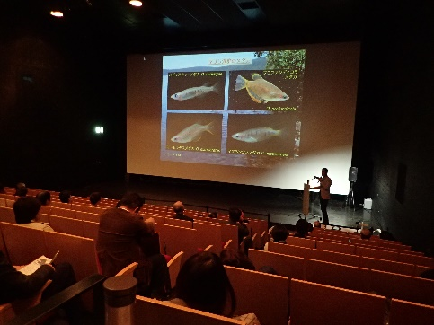
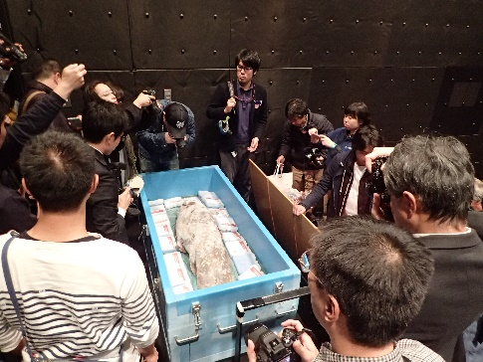
事業ID：2015329893
事業名：アクアマリンの夏祭り
団体名：公益財団法人ふくしま海洋科学館
１）オリジナルイベント開催概要
イベントタイトル | インドネシアにおける魚類調査研究～メダカからインドネシアシーラカンスまで
イベントの 目的・ねらい | インドネシアシーラカンス標本の展示にあわせ、シーラカンス研究の第一線で活躍するインドネシア研究者及び日本人研究者を招き、シーラカンス研究の最新情報やインドネシアの海に関する講演、シーラカンス解剖を行う。 「生きた化石」と呼ばれるシーラカンスの解剖、標本解説や、最新の研究成果の発表などを通して、「海の神秘、生物進化」に対する関心を高める。
日程 | 平成２８年１１月３日（木・祝）～１１月４日（金）
開催場所 | 環境水族館アクアマリンふくしま マリンシアター、水生生物保全センター
参加人数 | １００名
主催 | 公益財団法人ふくしま海洋科学館
共催
協力 | インドネシアＬＩＰＩ海洋研究所、インドネシアサムラトランギ大学、国内各大学等研究者
告知方法 | プレスリリース、ホームページ、ＳＮＳ
２）イベント内容
イベント1 内容 | シーラカンス講演会 １ インドネシアにおけるシーラカンス及び深海調査 （アウギー・シャハイラトゥアＬＩＰＩ海洋研究所所長） ２ シーラカンス標本捕獲報告 （テグー・プリスティワディＬＩＰＩビトゥン支所上級研究員） ３ 最新シーラカンス研究１ （薮本美孝北九州市立自然史・歴史博物館学芸員） ４ 最新シーラカンス研究２ （熊本水賴ＮＰＯ生体機構制御研究会理事長） ５ インドネシアにおける魚類研究 （山平寿智琉球大学教授）

Slide 12
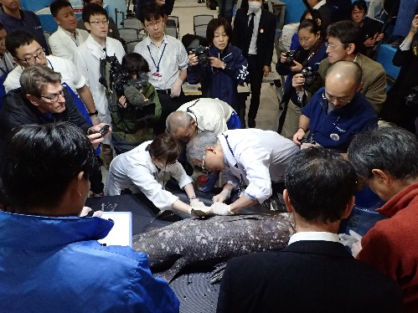
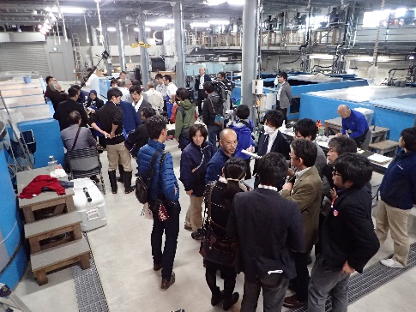
イベント2 内容 | インドネシアシーラカンス標本解剖 ・11月4日 13:15〜17:00 ・インドネシア、日本の研究者20人が参加して標本の解剖を実施した。 ・解剖の様子はモニターで公開し、一般の方が俯瞰した解剖作業と細かい解 剖の様子を同時に見れるようにした。 ・解剖によって、各臓器のサンプルを採取した。 ・解剖後の標本はホルマリン固定、解剖によって取り出したサンプルは冷凍 保管し、今後のインドネシア−日本の研究機関による国際共同研究に活か すようにした。
３）その他
参加者の声 | 館内でシーラカンスの液浸標本を展示はしているものの、講演会、解剖を通じて、生のシーラカンスを見る機会を設けたことが参加者に好評だった。 「始めてみた。」、「思っていたよりも大きい。」、「怖そうな顔をしていた。」などと実物を見なければ述べられないような感想を得た。 また、「模型を作成するので細部を確認しに来た。」、「絵のモチーフにしたいので見に来た。本当の色合いが見たかった。」といった理由で参加した方が何人かおり、科学的分野だけでなく芸術的な視点でも多くの人に見ていただいたのは意義深かった。 講演会の話は、現地の様子や古生物の分野、工学的分野など多岐に渡っていたため、概ね好評だった。
配布資料 （資料データがある場合、レポートに添付して提出してください。） | 別添の通り
メディア掲出 | 新聞記事
その他特記事項

Slide 13
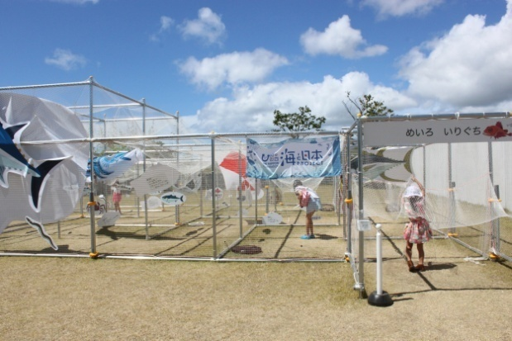
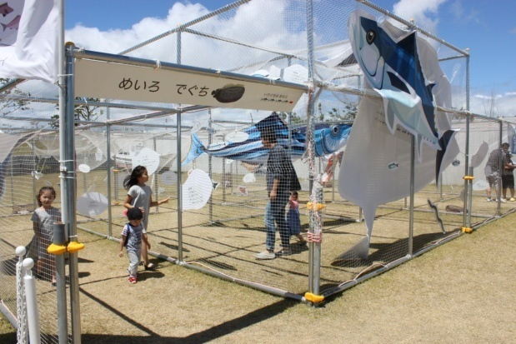
事業ID：2015329893
事業名：アクアマリンの夏まつり～海と日本プロジェクト～
団体名：公益財団法人ふくしま海洋科学館
１）オリジナルイベント開催概要
イベントタイトル | 巨大漁網迷路
イベントの 目的・ねらい | 海を身近に感じてもらう。普段食べている魚の漁法や食べ方を知ることにより、漁業を身近に感じてもらう。
日程 | 2016年7月15日（金）～8月28日（日）
開催場所 | 環境水族館アクアマリンふくしま 屋外 おまつり広場
参加人数 | 約80,000人
主催 | 公益財団法人ふくしま海洋科学館
共催
協力
告知方法 | プレスリリース、広告、折込、学校、観光施設へのチラシ・ポスターの配布、ホームページ、ＳＮＳでの告知
２）イベント内容
イベント1 内容 | 漁網で囲まれた迷路で遊んでもらった。、迷路の中には漁法や食べ方を記した魚のパネルを配置。入館口で配布している「おさかなカード」を持って迷路の中にいる魚を探してもらった。

Slide 14
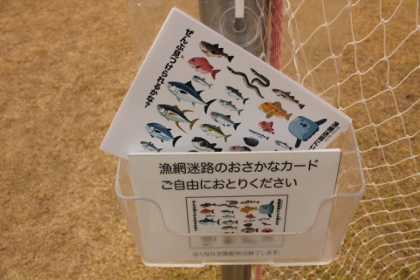
事業ID：2015329893
事業名：アクアマリンの夏まつり～海と日本プロジェクト～
団体名：公益財団法人ふくしま海洋科学館
３）その他
参加者の声 | 小学生くらいまでの子どもを持った家族連れはほとんど迷路で遊んでいた。枚路は10m×12mで実際には「巨大」とまではいかなかったため「簡単！」との声が多かったが、何度も迷路にチャレンジする姿が見られた。実施意図を理解してい参加者が少なかったため、途中から漁網迷路にかかってる魚のカードを用意したところチェックしながら迷路をめぐり、全ての魚を見つけようとチャレンジしている子ども達を見ることができた。
配布資料 （資料データがある場合、レポートに添付して提出してください。）
メディア掲出 | 雑誌、新聞の記事、広告、ラジオ、テレビパフリシティ
その他特記事項

Slide 15
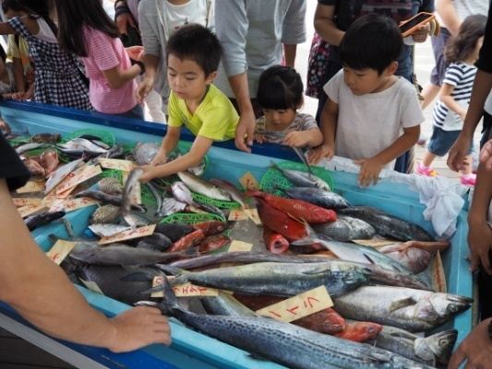
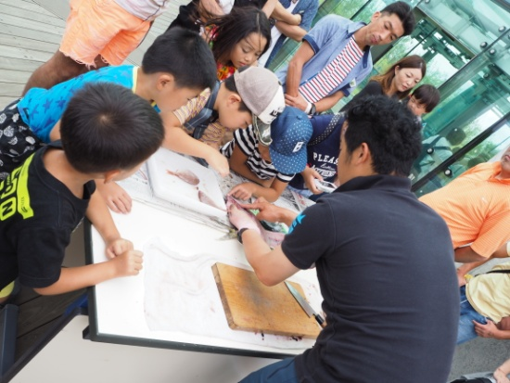
事業ID：
事業名：アクアマリンの夏まつり～海と日本プロジェクト～
団体名：公益財団法人ふくしま海洋科学館
１）オリジナルイベント開催概要
イベントタイトル | おさかなタッチ水族館
イベントの 目的・ねらい | 普段食べている魚をはじめ、様々な魚に触れることにより、生物への興味関心を引き出すと共に、魚食振興を図る。
日程 | 2016年7月23日（土）、24日（日）、8月27日（土）、28日（日）9:00～14:00
開催場所 | 環境水族館アクアマリンふくしま おまつり広場（7月）、 本館入り口（8月）
参加人数 | 約6,500人
主催 | 公益財団法人ふくしま海洋科学館
共催
協力
告知方法 | プレスリリース、広告、折込、学校、観光施設へのチラシ・ポスターの配布、ホームページ、ＳＮＳでの告知
２）イベント内容
イベント1 内容 | スーパーや魚屋で見られる魚に加え、水揚げされるが利用されていない未利用魚に触れるコーナーを設けた。参加者には魚の表皮のさわりごこちや歯やヒレの形状を触って確かめていただいた。また、8月27日（土）、28日（日）は、並んでいる魚をさばき、魚の体のつくりを紹介した。干物の製作実演もあわせて行った。

Slide 16
事業ID：
事業名：アクアマリンの夏まつり～海と日本プロジェクト～
団体名：公益財団法人ふくしま海洋科学館
３）その他
参加者の声 | ・「ぬるぬるする」「ザラザラする」「ちくちくする」など、それぞれの感触の違いをたしかめ、親に触るよう促している子どもが多く見られた。 ・普段食べている魚でも切り身になっていない姿を見るのは初めての方がいらっしゃり、持って重さや感触を確かめていた。 ・魚の体のつくりや機能については特に子どもが興味をもち、タッチコーナーからさばいて欲しい魚を持ってくる子がいた。 ・魚の歯に興味を持ち、手に取った全ての魚の口を開け歯を確かめている参加者が見られた。 ・7月に来館した参加者は、「このために来館した。8月も参加する」とおっしゃっていた。
配布資料 （資料データがある場合、レポートに添付して提出してください。）
メディア掲出 | 雑誌、新聞の記事、広告、ラジオ、テレビパフリシティ
その他特記事項

